Slide 1
ФГБОУ ВО Читинская государственная медицинская академия
Ассоциация
Молодых
стоматологов
Октябрь 2018- Май 2019
Координатор: Гавлицкая Валерия
Представитель: Паршикова Валерия
Чита, 2019

Slide 2
Основные направления нашей работы:
Всероссийские проекты
Всероссийские акции
Региональные мероприятия
Совместная деятельность
с другими волонтерскими отрядами

Slide 3
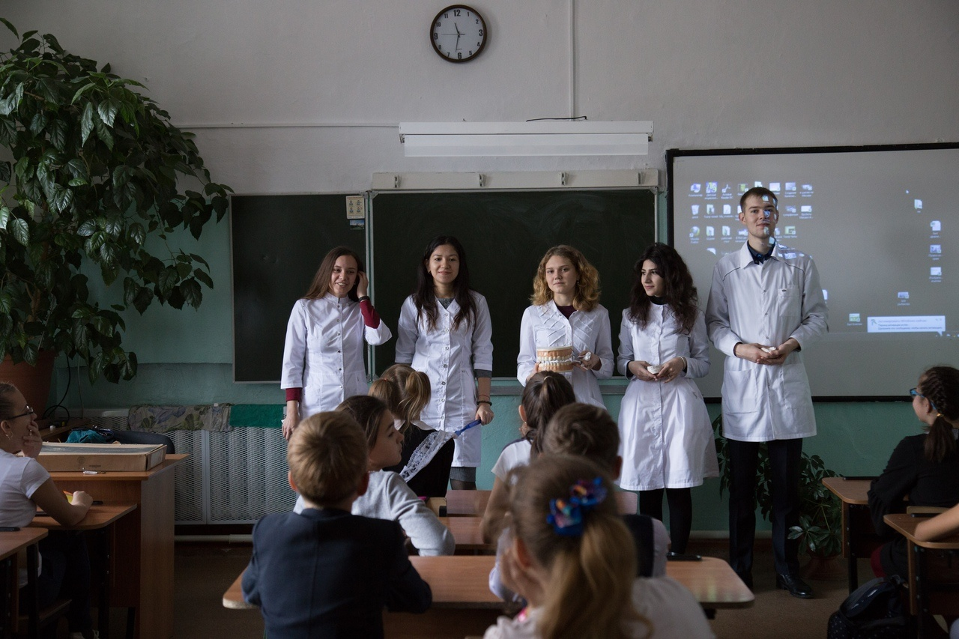
День здоровья в школе № 47

Slide 4
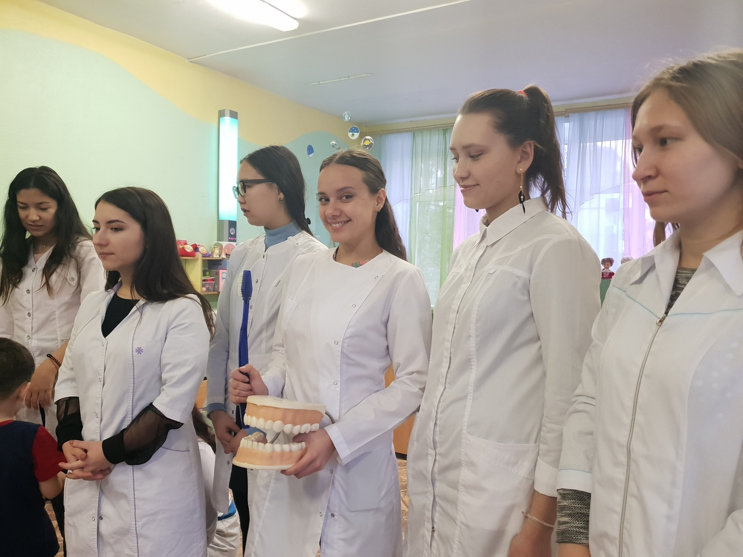
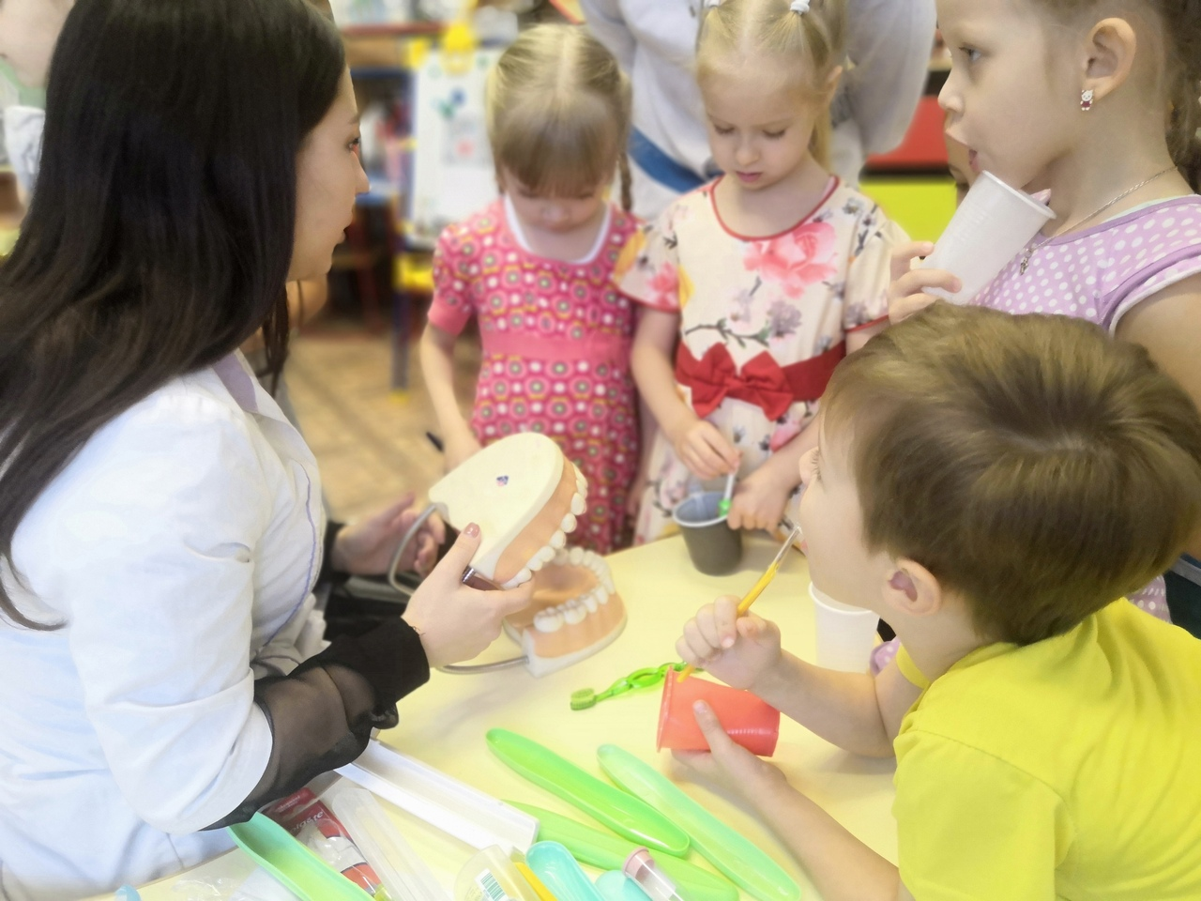
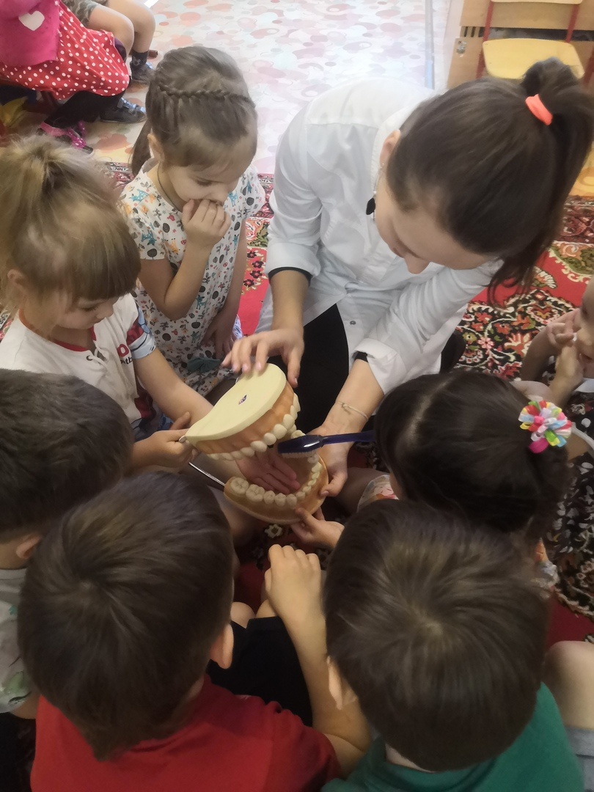
Детский сад №75
Профилактика здоровья полости рта

Slide 5
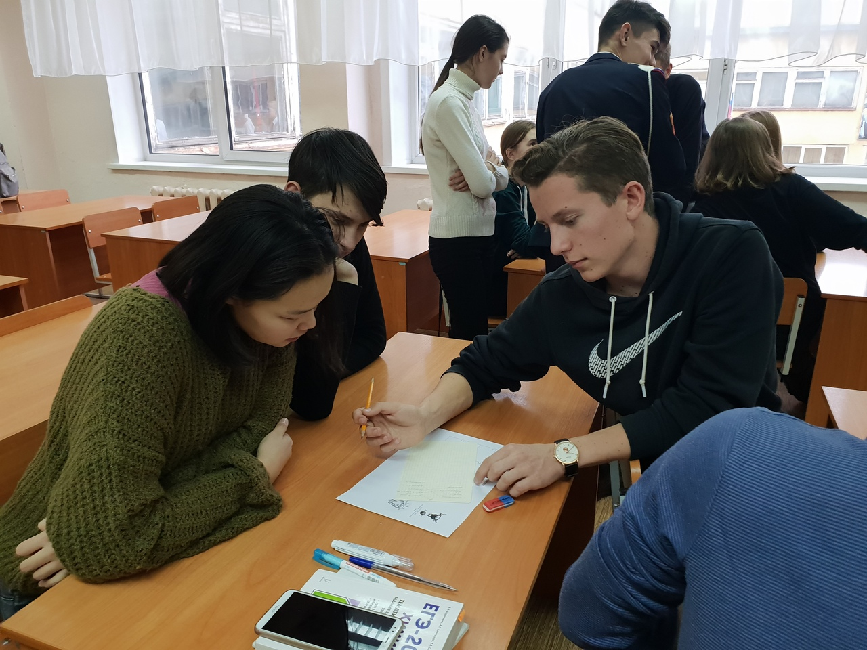
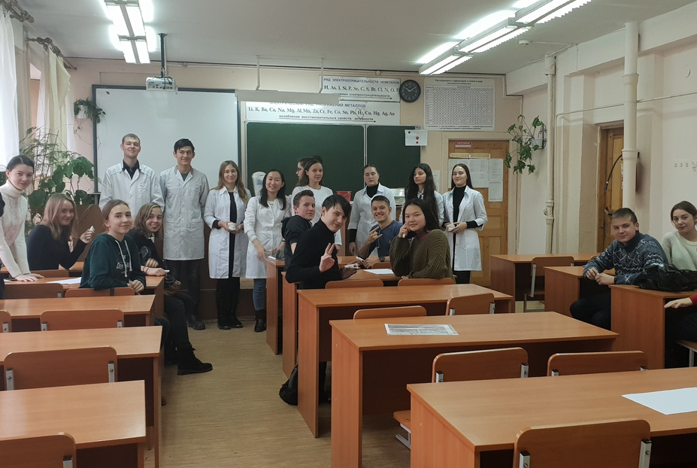
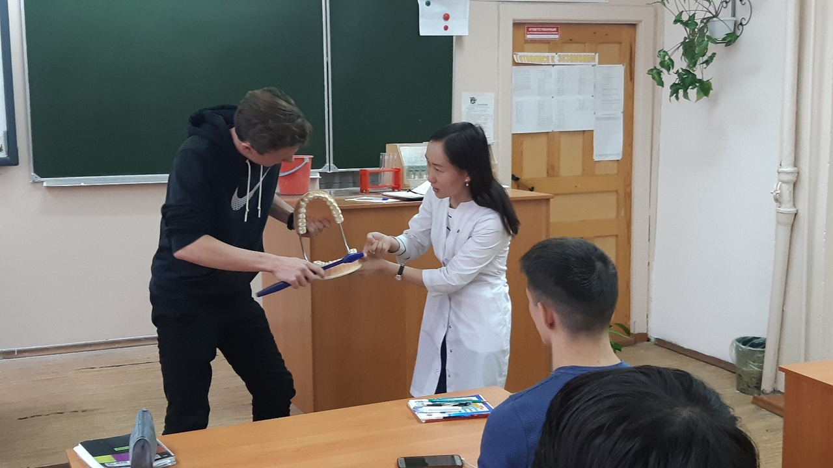
День здоровья в школе №9

Slide 6
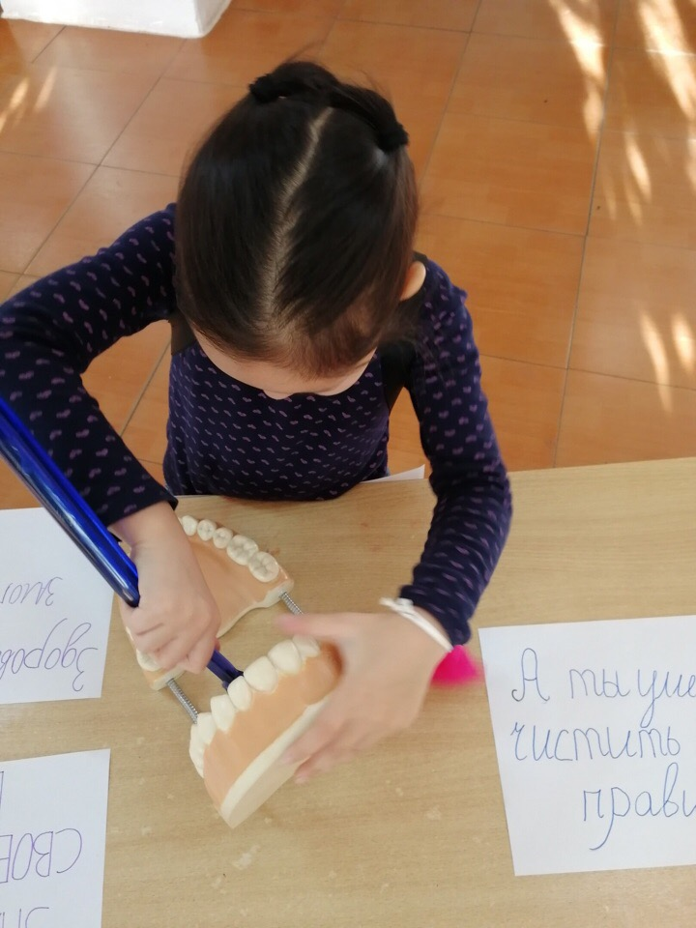
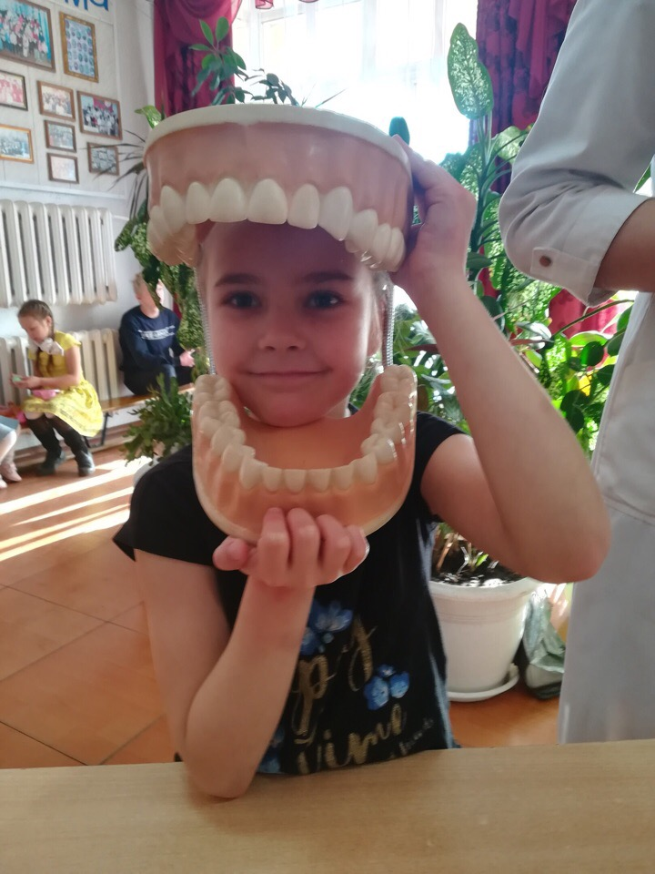
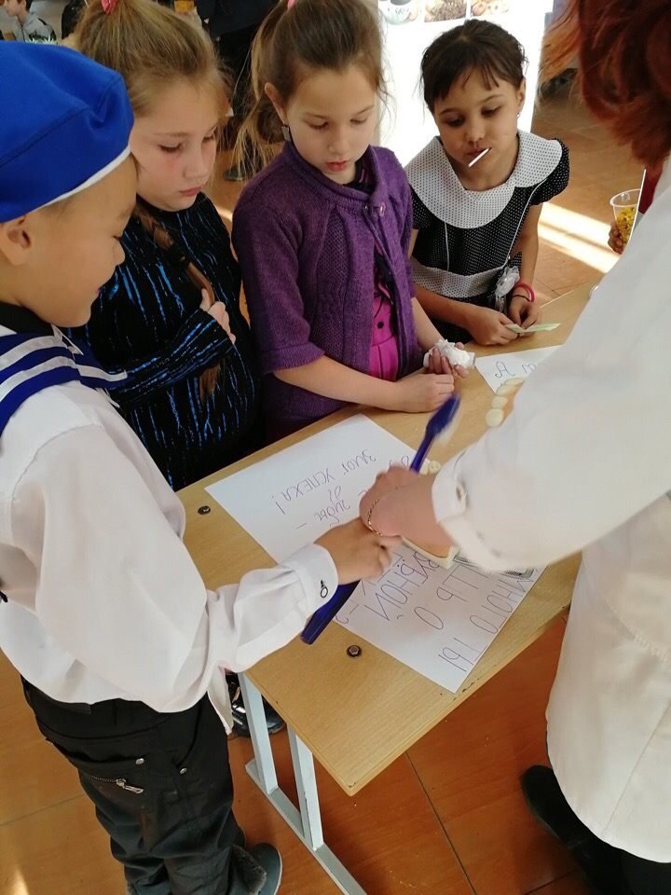
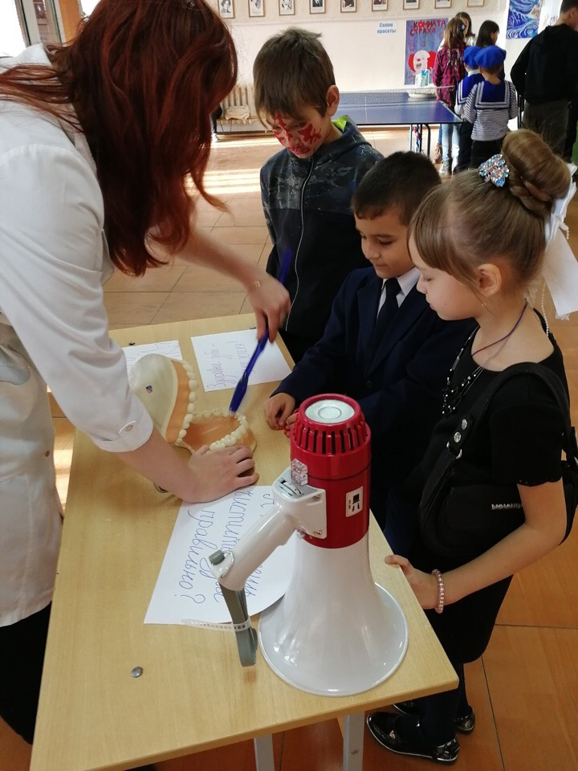
Мастер-класс в МОУ СОШ #1

Slide 7
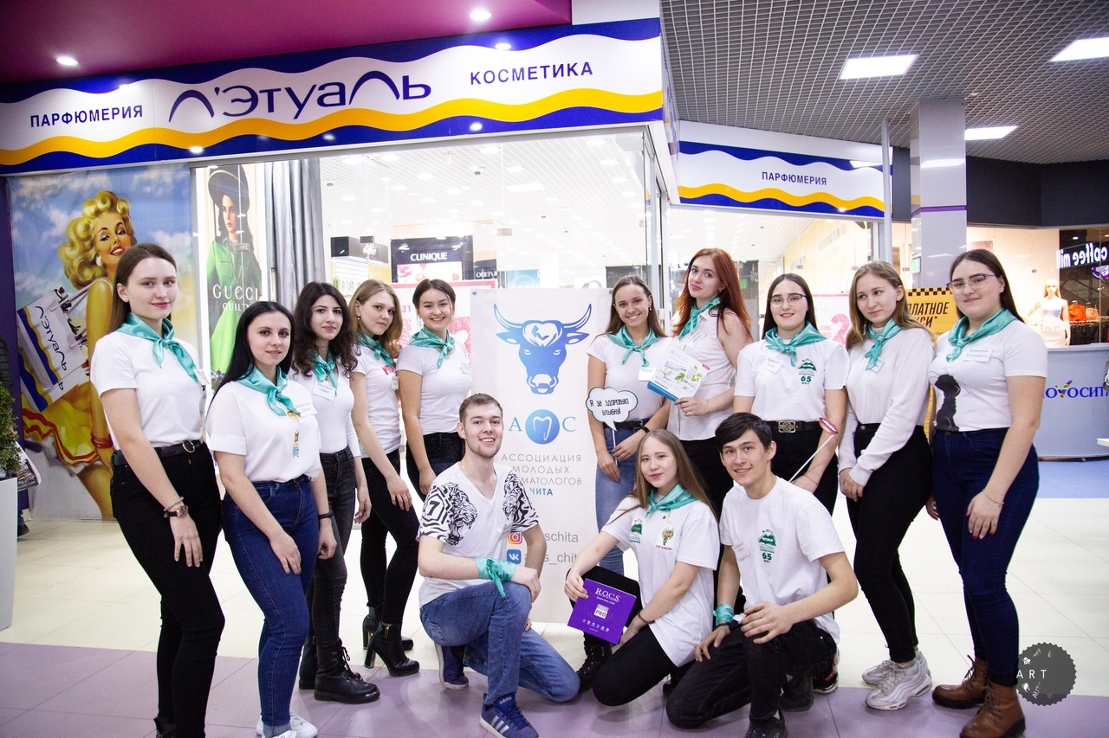
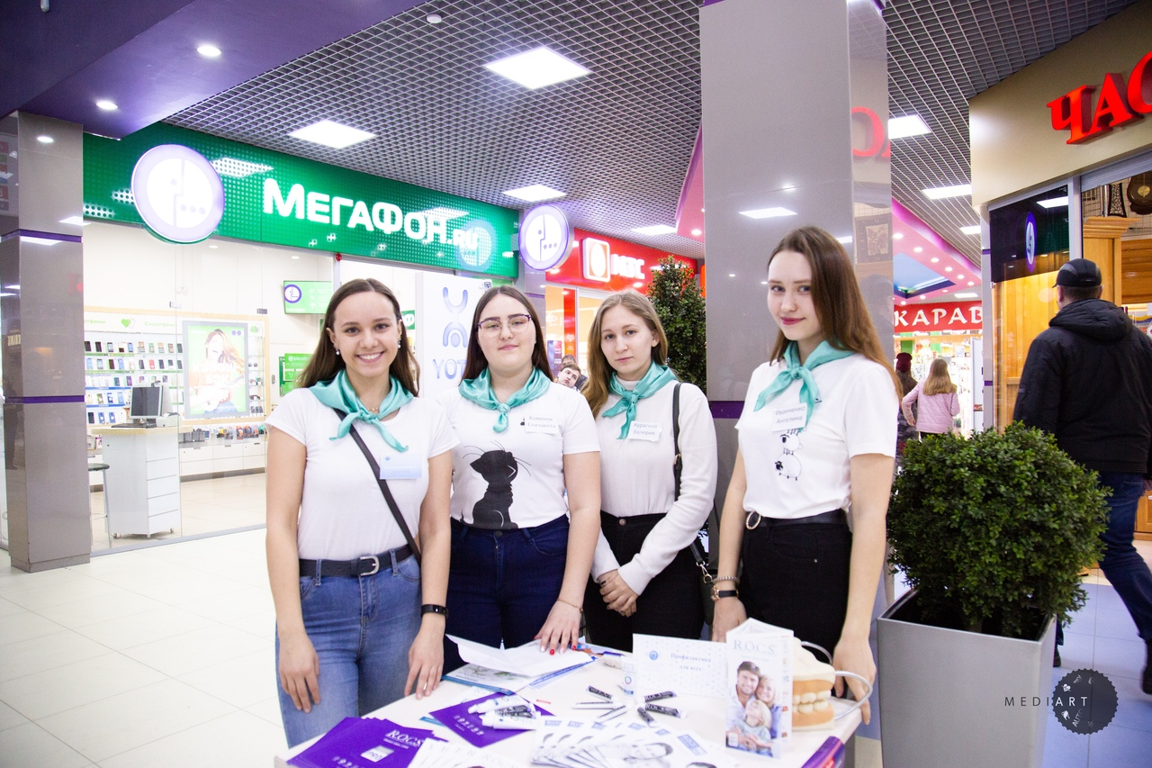
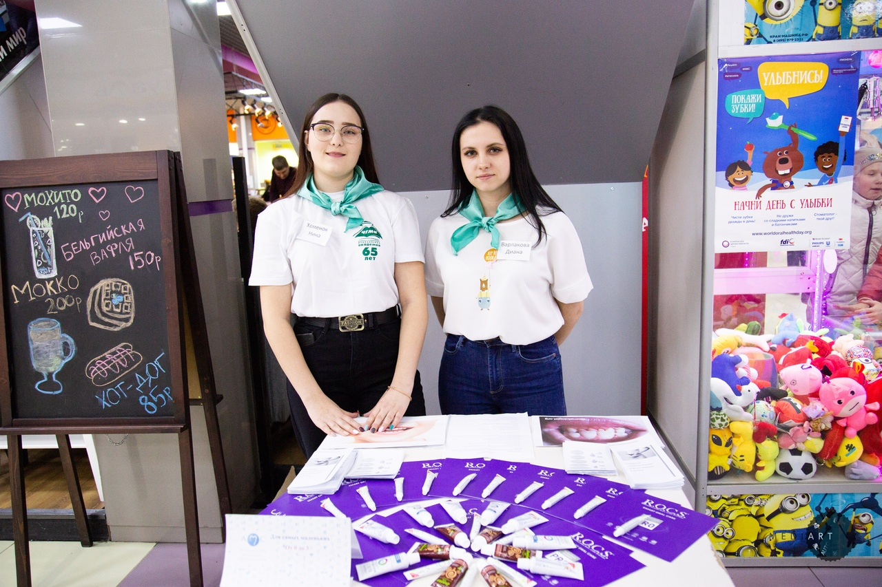
Всемирный день здоровья полости рта в тц «Новосити»

Slide 8
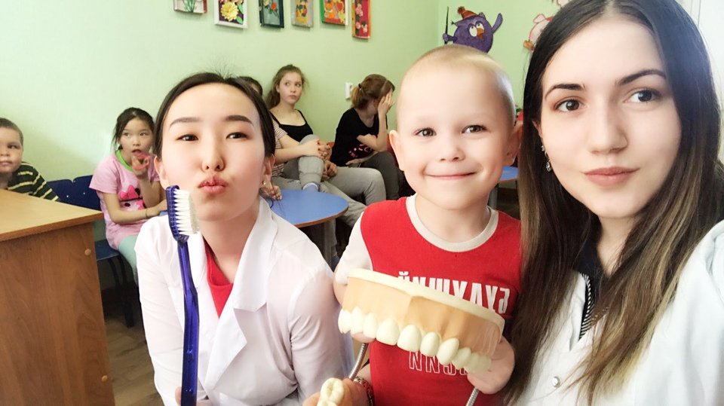
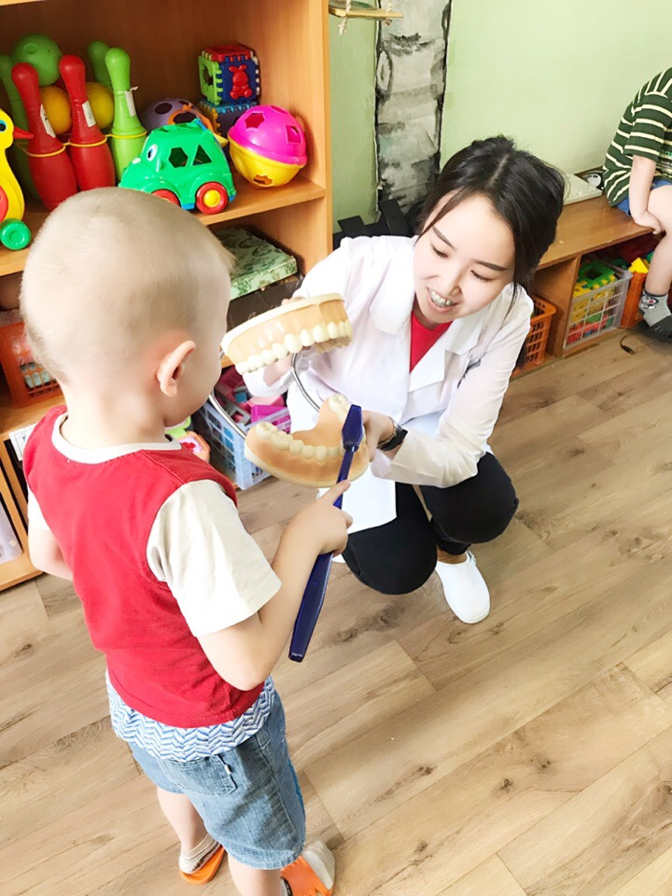
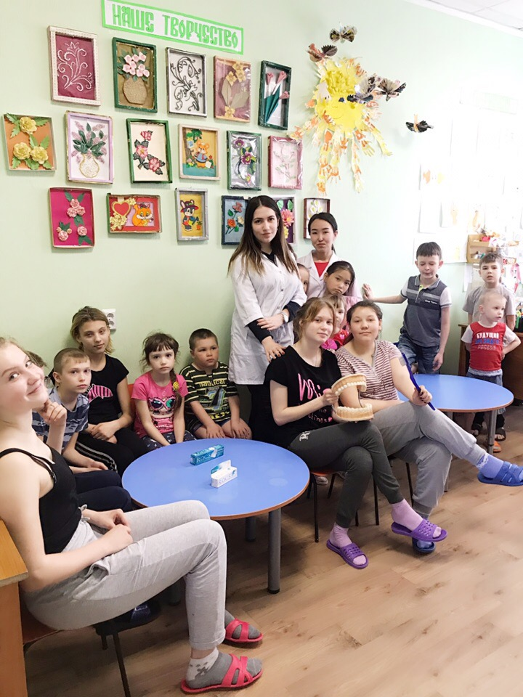
"Неделя добра" в Краевой детской клинической больнице

Slide 9
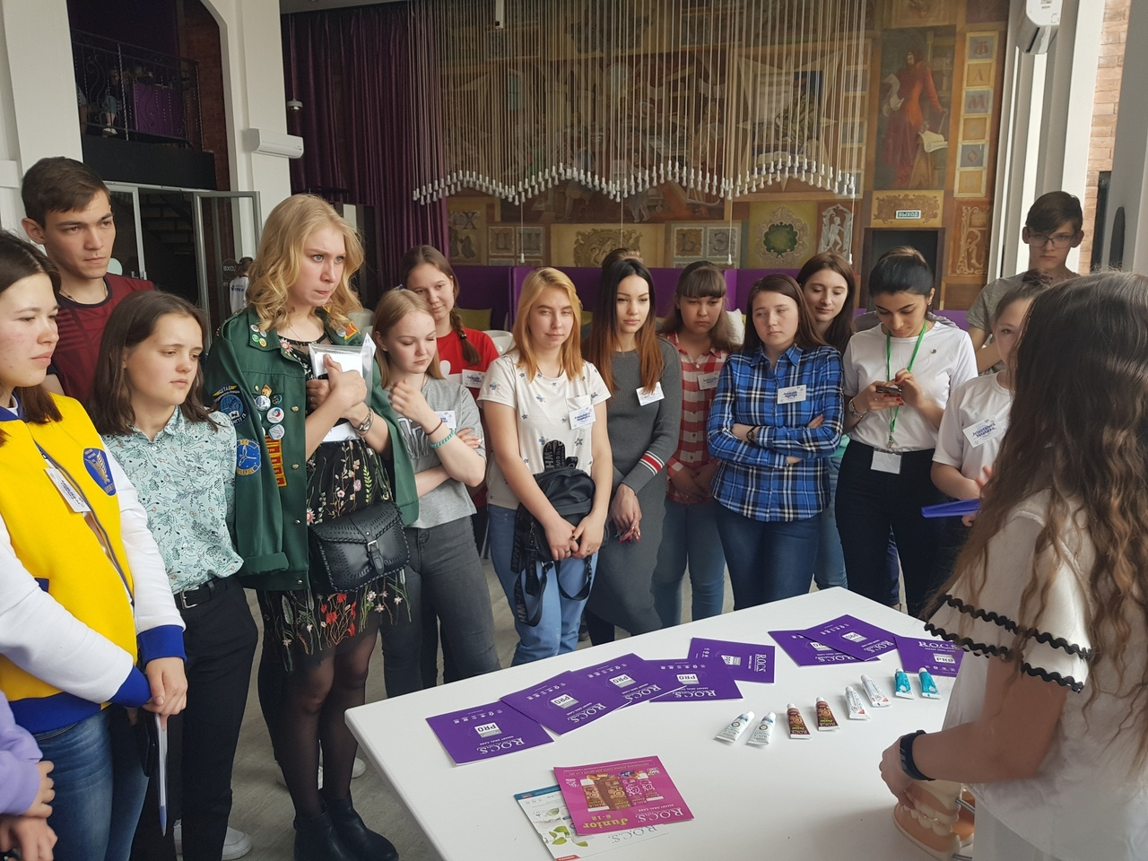
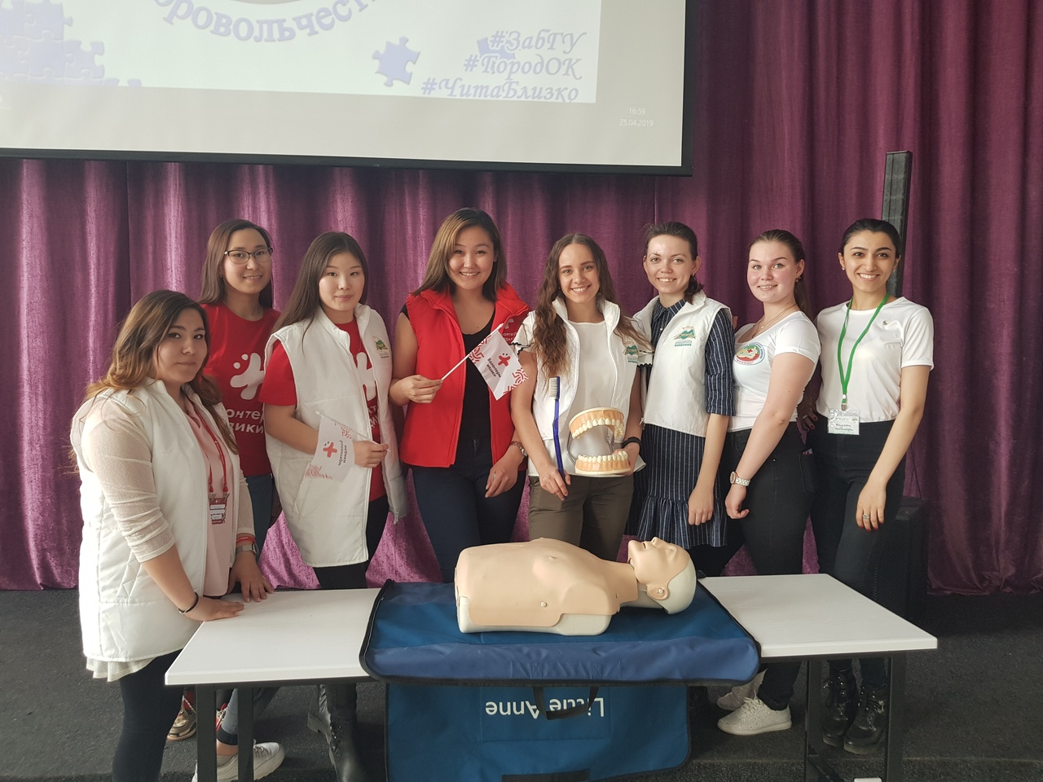
VI Съезд волонтеров "Эстафета добровольчества"

Slide 10
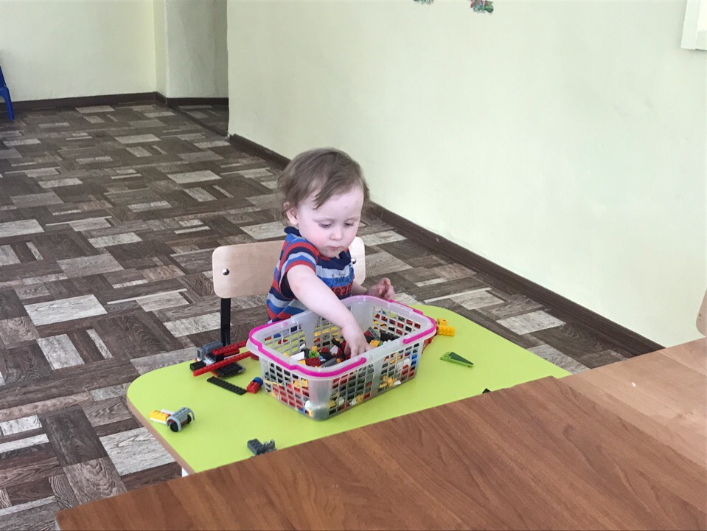
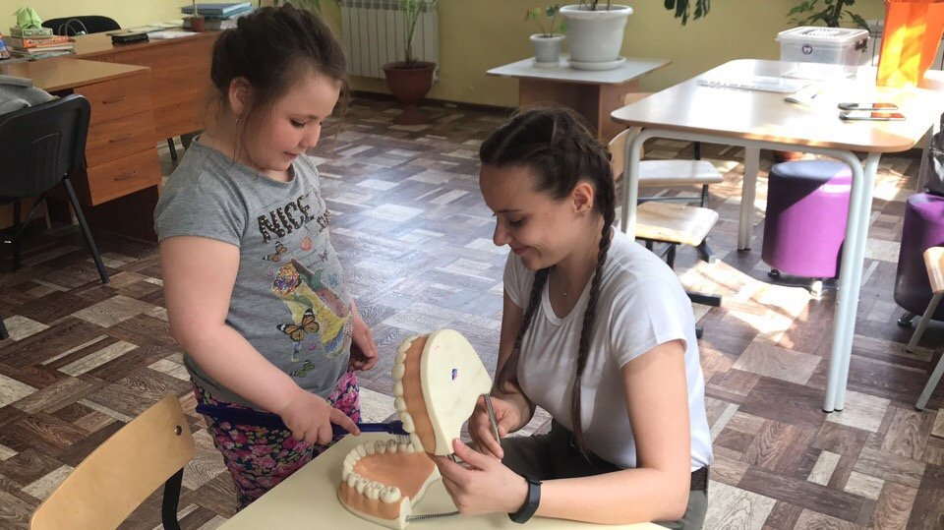
В гостях у маленьких пациентов Детской клинической больницы

Slide 11
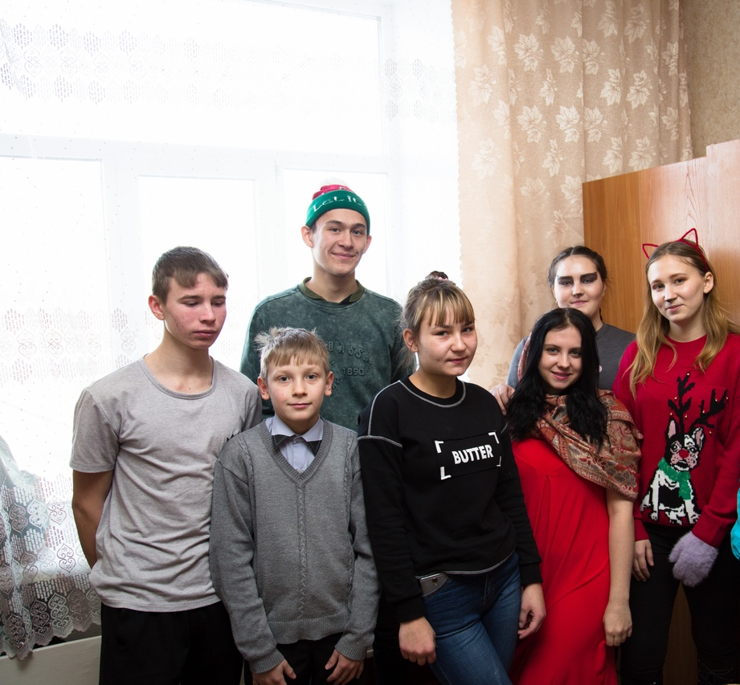
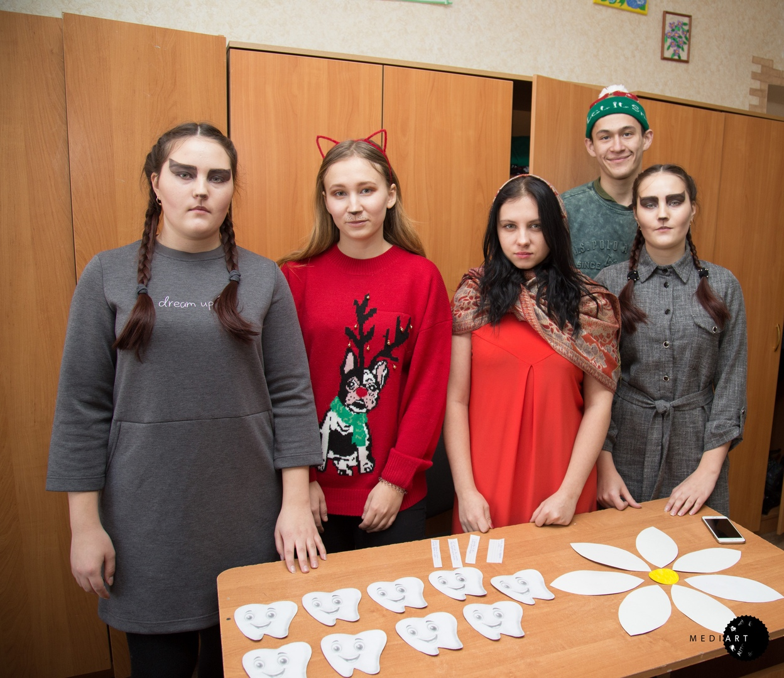
Наши волонтёры на новогоднем утреннике

Slide 12
СПАСИБО ЗА ВНИМАНИЕ!!!

